Slide 1
11-МАЪРУЗА. АВТОМАТ ВА АВТОМАТИК ЛИНИЯЛАР УНУМДОРЛИГИ.
11.1. Автоматлаштирилган линиялар унумдорлиги.
11.2. Унумдорликни ошириш омиллари.

Slide 2
11.1. Автоматлаштирилган линиялар унумдорлиги.
Унумдорлик хақидаги асосий маълумотларга кўра, унумли вақт деб технологик таъсир учун сарфланган ёки ишчи юришлар вақтга айтилади. Технологик жараённи қолган вақт (ишчи юришларни амалга ошишидаги сарфланган салт юриш вақтлари ёки техник ва ташкилот бўйича циклдан ташқари йўқотишлар) лар деб ҳисобланади.

Slide 3
Ҳар қандай автомат линияни лойиҳалаш технологик жараённи ишлаб чиқишдан бошланади: ишлов услуби ва кетма-кетлиги, технологик базалар, кесиш асбоблари танланади, сўнгра технологик жараён элементлари диференцияланади, операциялар концентарацияси кўзда тутилади, ишлов бериш маромлари аниқланади.

Slide 4
Автоматлаштирилган линиялар унумдорлиги ҳақида асосий маълумотлар.
Технологик жараён асосида топилган асосий технологик вақт аниқланади, бу вақт асосида автоматлаштирилган линияни конструкцияламай туриб унинг технологик унумдорлиги К аниқланиши мумкин.
Масалан, 11.1-расмда типавий поғонали вал детали келтирилган. Агар бу вал битта фрезерлик марказлаш ва 3 та кетма-кет жойлашган токарлик гидро-копировал дастгоҳларида ишлов берилса, технологик унумдорлик линияни энг узоқ операцияси асосида топилади.

Slide 5
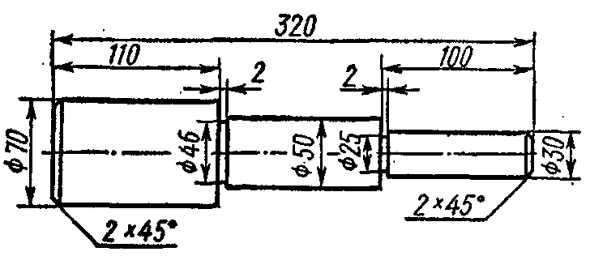
Поғонали вал детали эскизи

Slide 6
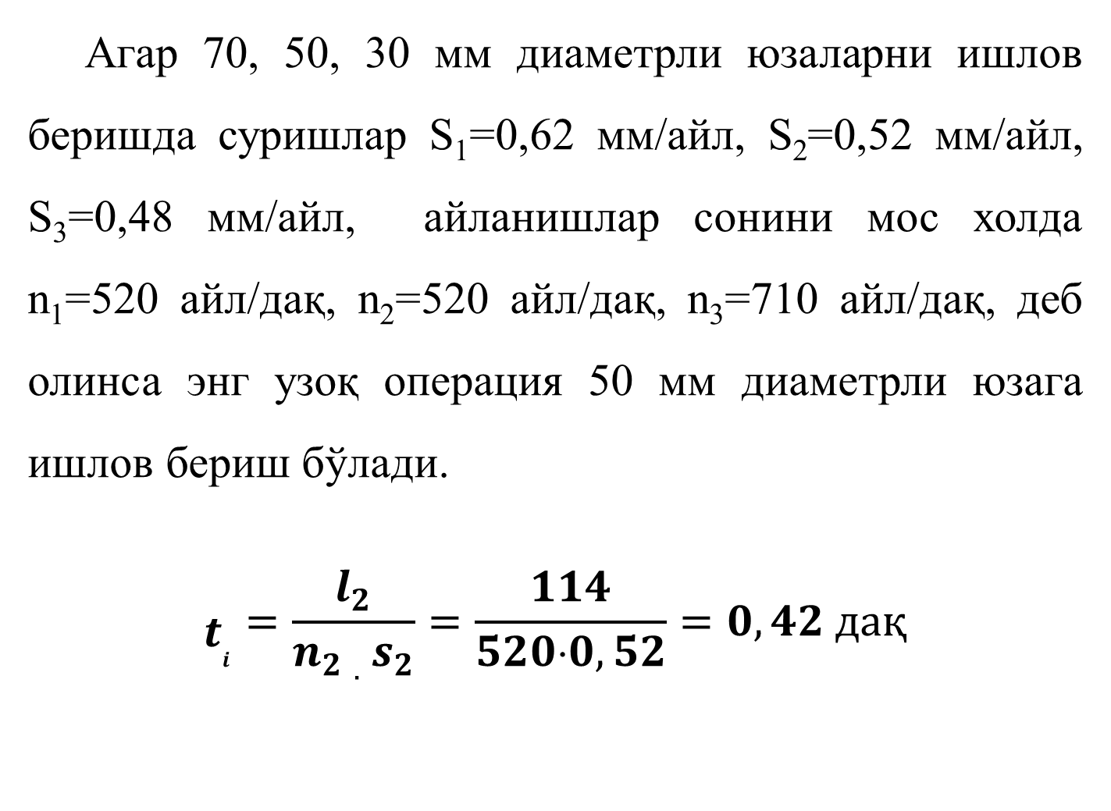
Агар 70, 50, 30 мм диаметрли юзаларни ишлов беришда суришлар S₁=0,62 мм/айл, S₂=0,52 мм/айл, S₃=0,48 мм/айл, айланишлар сонини мос холда n₁=520 айл/дақ, n₂=520 айл/дақ, n₃=710 айл/дақ, деб олинса энг узоқ операция 50 мм диаметрли юзага ишлов бериш бўлади.
$$t_{i}=\frac{l_{2}}{n_{2}∙s_{2}}=\frac{114}{520⋅0,52}=0,42 дақ$$

Slide 7
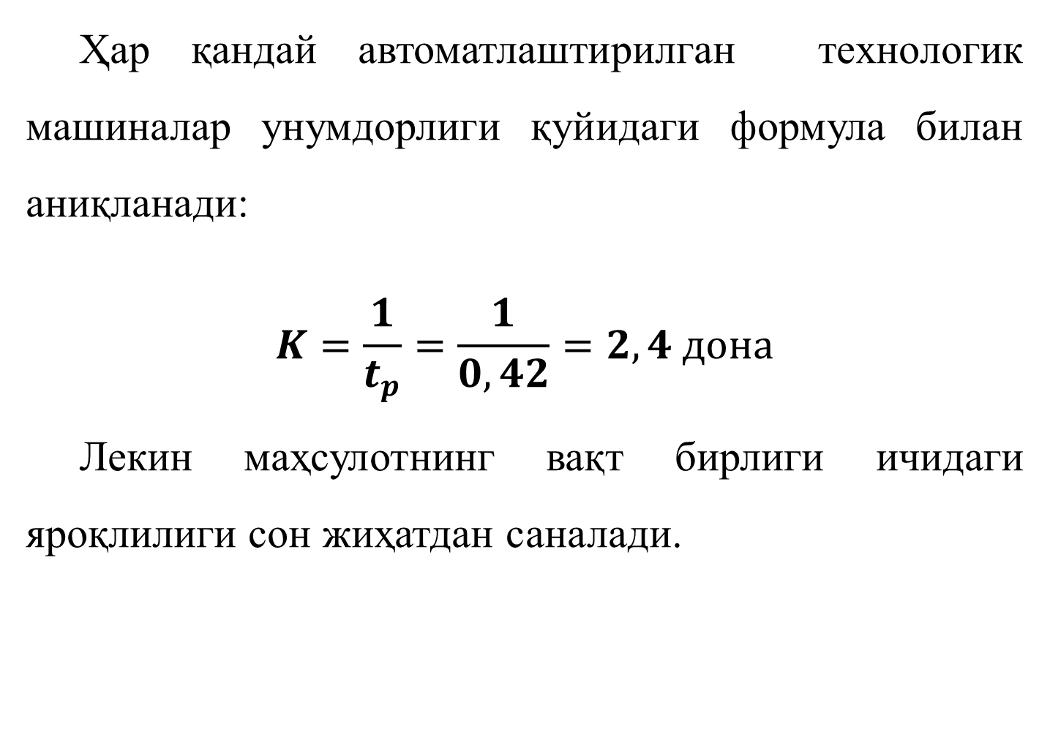
Ҳар қандай автоматлаштирилган технологик машиналар унумдорлиги қуйидаги формула билан аниқланади:
$$K=\frac{1}{t_{p}}=\frac{1}{0,42}=2,4 дона$$
Лекин маҳсулотнинг вақт бирлиги ичидаги яроқлилиги сон жиҳатдан саналади.

Slide 8
Автоматлаштирилган технологик машиналарни узлуксиз ишлаши иш унумдорлигини, шунингдек технологик машиналарнинг бор имкониятлари фойдаланиб дастгоҳлар сонини билдиради. Лекин айрим ҳолларда ишлов беришни салт юришлар билан конструктив бирлаштириб бўлади. Технологик загрузкада линиянинг ишга туширишда ва тўхтатишда паузалар бўлади. Бундан ташқари дастгоҳлар орасида транспортировкалаш, деталларни қисиш ва ечишда, яъни бу дегани конструктив линияни тўлиқ ишлатиб бўлмайди.

Slide 9
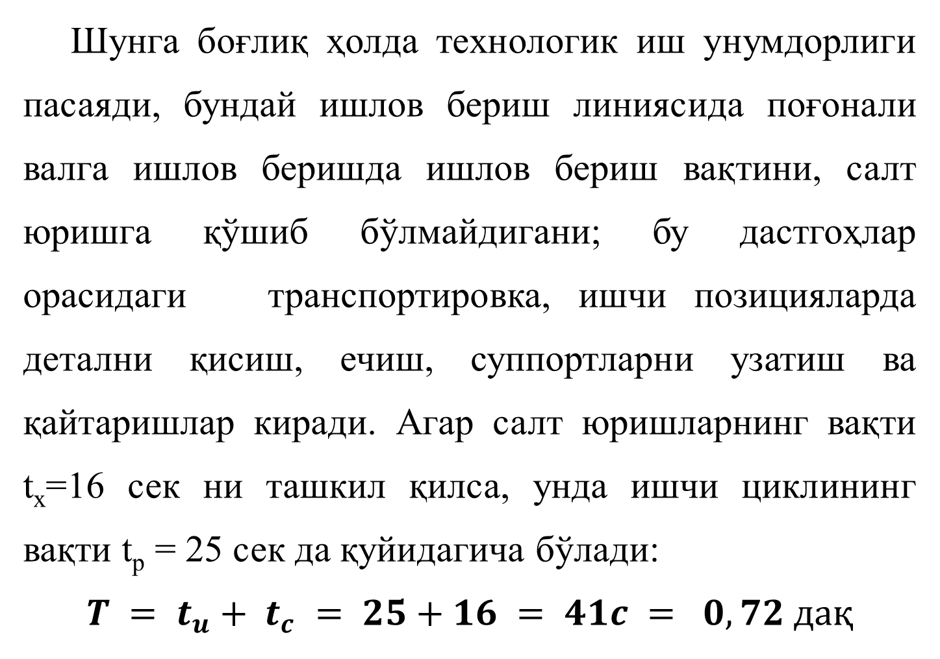
Шунга боғлиқ ҳолда технологик иш унумдорлиги пасаяди, бундай ишлов бериш линиясида поғонали валга ишлов беришда ишлов бериш вақтини, салт юришга қўшиб бўлмайдигани; бу дастгоҳлар орасидаги транспортировка, ишчи позицияларда детални қисиш, ечиш, суппортларни узатиш ва қайтаришлар киради. Агар салт юришларнинг вақти t_{x}=16 сек ни ташкил қилса, унда ишчи циклининг вақти t_{р} = 25 сек да қуйидагича бўлади:
$$T = t_{u}+ t_{c} = 25+16 = 41c = 0,72 дақ$$

Slide 10
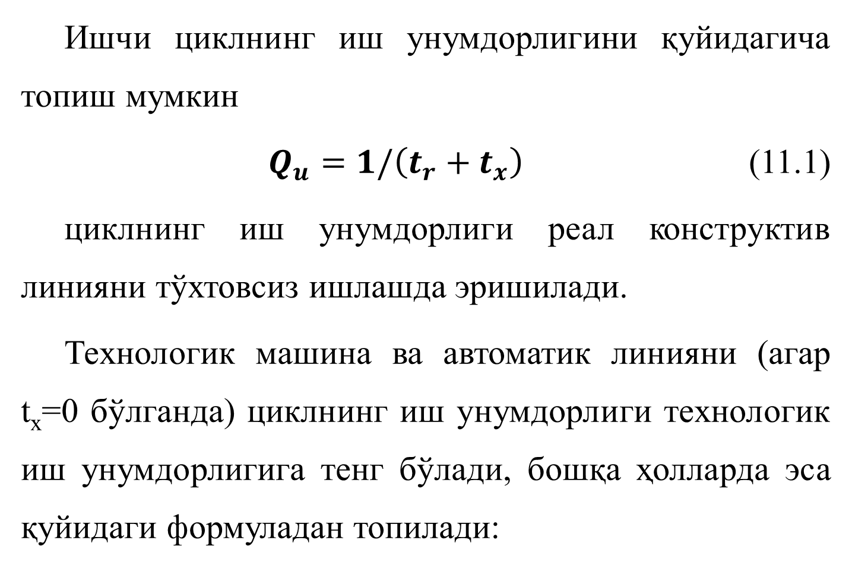
Ишчи циклнинг иш унумдорлигини қуйидагича топиш мумкин
$Q_{u}=1/\left(t_{r}+t_{x}\right)$ (11.1)
циклнинг иш унумдорлиги реал конструктив линияни тўхтовсиз ишлашда эришилади.
Технологик машина ва автоматик линияни (агар t_{x}=0 бўлганда) циклнинг иш унумдорлиги технологик иш унумдорлигига тенг бўлади, бошқа ҳолларда эса қуйидаги формуладан топилади:

Slide 11
бу ерда: η–кўрсаткич иш унумдорлиги коэффициенти бўлиб, у тўхтовсиз ишлашда η = 0,8 га тенг бўлади, бу дегани ишчи циклида 50%ни ташкил қилади. Салт юришлар эса 20% ни, шунга боғлиқ ҳолда технологик жараёнлар 80% гача ташкил этилган. η қанчалик узлукчизлик даражаси катта бўлса, шунчалик жиҳозлар ва механизмларни конструкциялаш юқори бўлади.

Slide 12
11.2. Унумдорликни ошириш омиллари.
Автоматик линия иш унумдорлиги ҳар қандай носозлик ва тўхташларни ҳисобга олинмаган ҳолда ҳисобланади. Функционал шартларга кўра циклдан ташқари бўлган технологик машина ва автоматик линияни бешта турга бўлиш мумкин:
1. Инструментга қараб оддий, автоматик машина инструмент сабабли ишламаса.

Slide 13
2. Жиҳозларга қараб оддий; бунда автоматик машинани унинг механизмлари ва мосламаларнинг ишламаслиги оқибатида.
3. Ташкилий сабабларга кўра оддий, агар механизм ёки мослама ва инструмент, бундан ташқари машина тўлиқ ишга тайёр бўлганда айрим сабабларга кўра ишламаса. Бундай ҳоллар материални перпеодик заправка қилганда, чиқиндиларни тозалашда, деталларни топшириш ва заготовкаларни қабул қилишда иш бўйича созлашувда, смена топширишда заготовка йўнишда ва ишчини йўқлигида бўлади.

Slide 14
4. Маҳсулот яроқсиз бўлганда. Машина нормал ҳолда ишлаб маҳсулот берганда; шу билан бирга бу маҳсулот яроқсиз бўлганда, машина созланганда маҳсулотни яроқсиз бўлиши комплексини настройка қилинганда маҳсулот яроқсизлиги, материал яроқсизлиги ва бошқа сабаблар.
5. Янги маҳсулот ишлаб чиқаришга наладка қилинганда, дастур ташувчилар ўзгартирилганда қисиш мосламаларни технологик таъмирланганда ва бошқалар.

Slide 15

Унумдорликни ошириш омиллари

Slide 16
Кўрсатилган ҳамма ҳолатларни хусусий ташкилий технологик жиҳатларни ажратиб олиш мумкин. Хусусий ҳолатлар линияни иш тартибига функционал ҳолда узвий боғлиқ бўлади, буларга асбоблар ва жиҳозлар киради, дастгоҳни тозалаш, яроқсиз маҳсулотни наладкалаш ва шунга ўхшаш ишлар олиб бориш.
Ташкилий-техник шароитлар ташқи сабабларга асосланган бўлиб, функционал боғлиқ эмаслиги ва конструкциясига боғлиқ эмаслиги ва хизмат кўрсатиш киради.

Slide 17
Ташқи муҳитлар таъсири қанчалик кўп бўлса, шунчалик унумдорлик паст бўлади, яъни, сифатли маҳсулот ишлаб чиқариш камаяди. Шунинг учун циклдан ташқари ҳолатларни инобатга олиб, уларнинг йиғиндисини олиб ҳисоблаш лозим. Бундай ишлаб чиқариш параметрлари циклдан ташқари йўқотишлар деган ном билан ажралади. Сўнгра боғлиқ ҳолда ва хусусий ва ташкилий - техник циклдан ташқари йўқотишлар мавжуд.

Slide 18
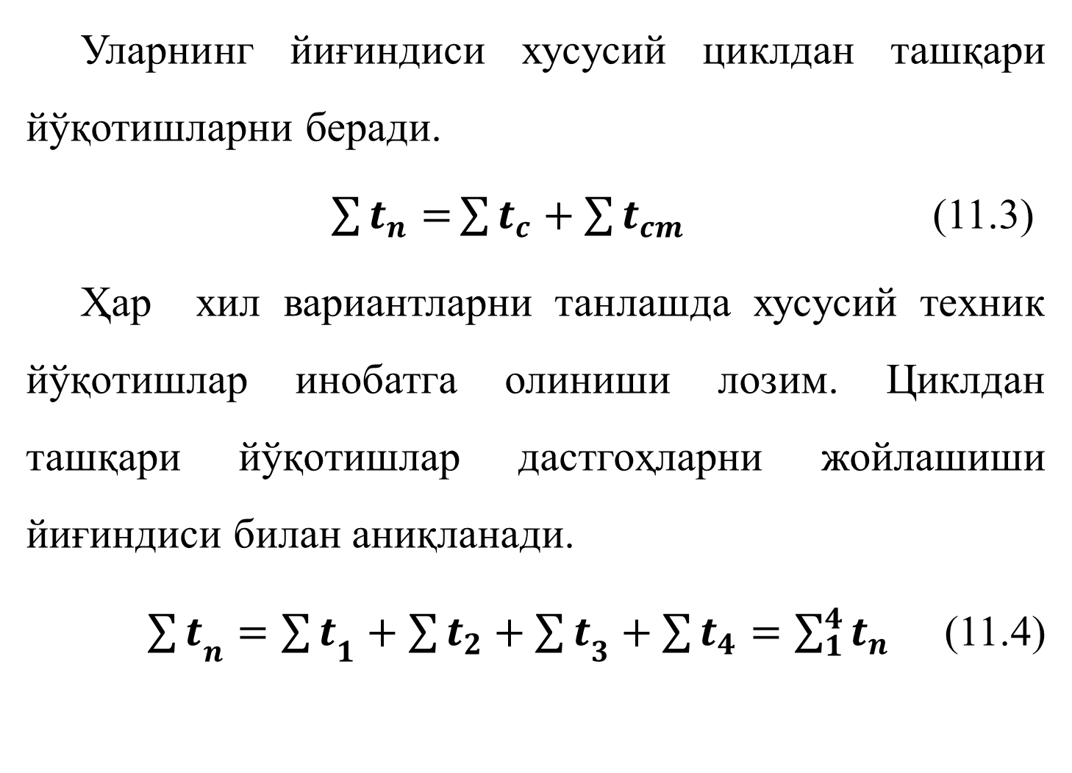
Уларнинг йиғиндиси хусусий циклдан ташқари йўқотишларни беради.
$\sum{t_{n}=}\sum{t_{c}}+\sum{t_{cm}}$ (11.3)
Ҳар хил вариантларни танлашда хусусий техник йўқотишлар инобатга олиниши лозим. Циклдан ташқари йўқотишлар дастгоҳларни жойлашиши йиғиндиси билан аниқланади.
${\sum{t}}_{n}={\sum{t}}_{1}+\sum{t_{2}}+{\sum{t}}_{3}+\sum{t_{4}}=\sum_{1}^{4}{t_{n}}$ (11.4)

Slide 19

Унумдорлик кўрсаткичлари

Slide 20
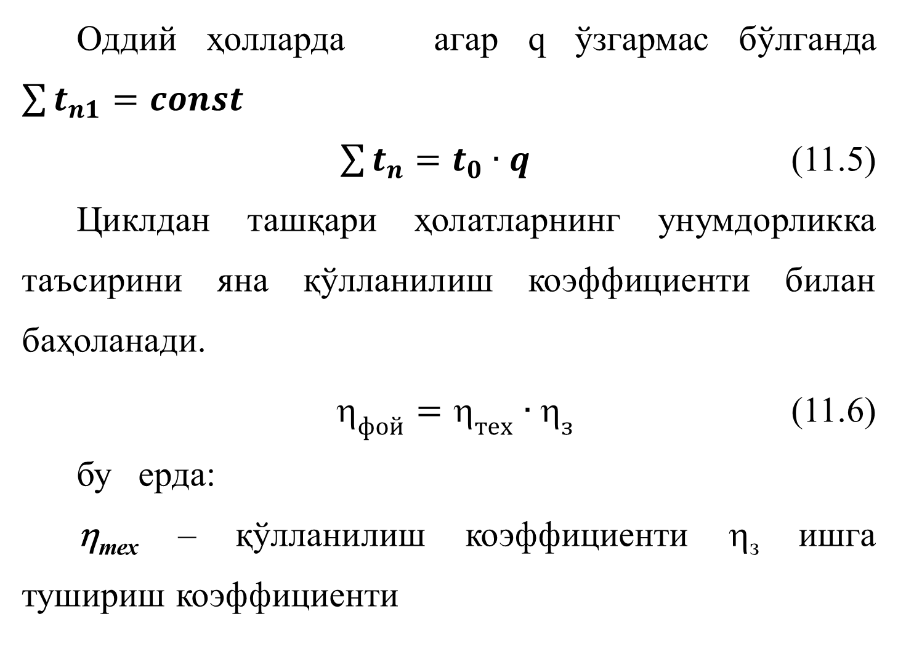
Оддий ҳолларда агар q ўзгармас бўлганда $\sum{t_{n1}=const}$
$\sum{t_{n}=t_{0}∙q}$ (11.5)
Циклдан ташқари ҳолатларнинг унумдорликка таъсирини яна қўлланилиш коэффициенти билан баҳоланади.
$_{фой}=_{тех}∙_{з}$ (11.6)
бу ерда:
η_{тех} – қўлланилиш коэффициенти η_{з} ишга тушириш коэффициенти

Slide 21
η_{тех} – техник қўлланилиш коэффициенти миқдор жиҳатидан машинанинг керакли даражада жиҳозланган ҳолда ишлаш вақти қисмига тенг. Машинанинг ишлатиш шартларига ишга тушириш коэффициенти киради, бу эса бизга машинани керакли жиҳозлар билан таъмирлаш вақтини беради. Шундай қилиб, η_{тех}=0,8 ва η_{з}=0,9 фарқи бизга машина умумий план фонди вақтида керакли нарсалар билан жиҳозланган, фақатгина машина 90% керакли жиҳозлар билан таъминлангандагина у 80% ишлайди, қолган ҳолларда эса техник сабабларга кўра ишламайди.

Slide 22
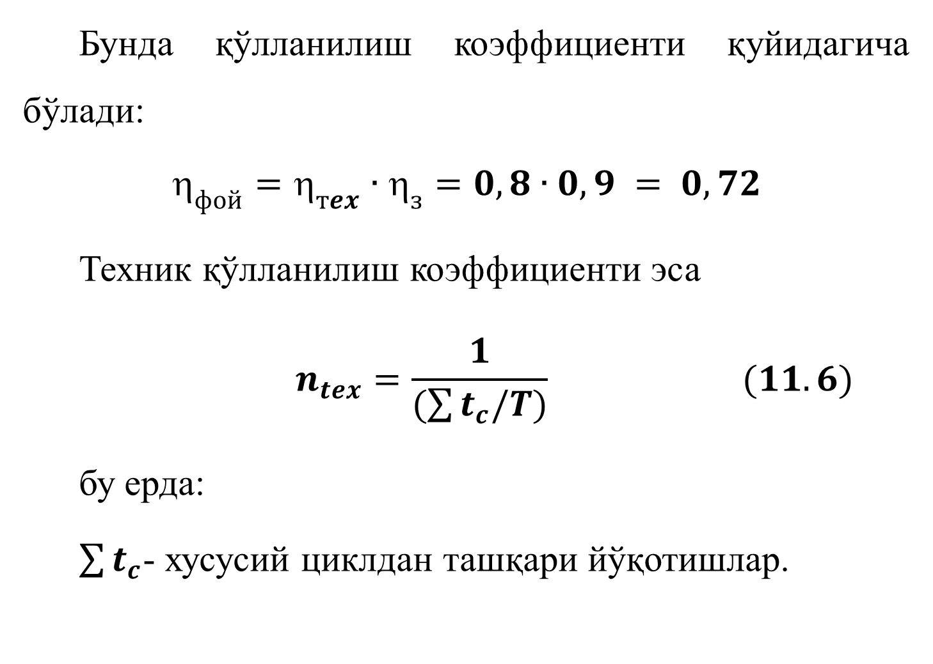
Бунда қўлланилиш коэффициенти қуйидагича бўлади:
$$_{фой}=_{тex}∙_{з}=0,8∙0,9 = 0,72$$
Техник қўлланилиш коэффициенти эса
$$n_{tex}=\frac{1}{(\sum{t_{c}/T)}} (11.6)$$
бу ерда:
$\sum{t_{c}}$- хусусий циклдан ташқари йўқотишлар.

Slide 23
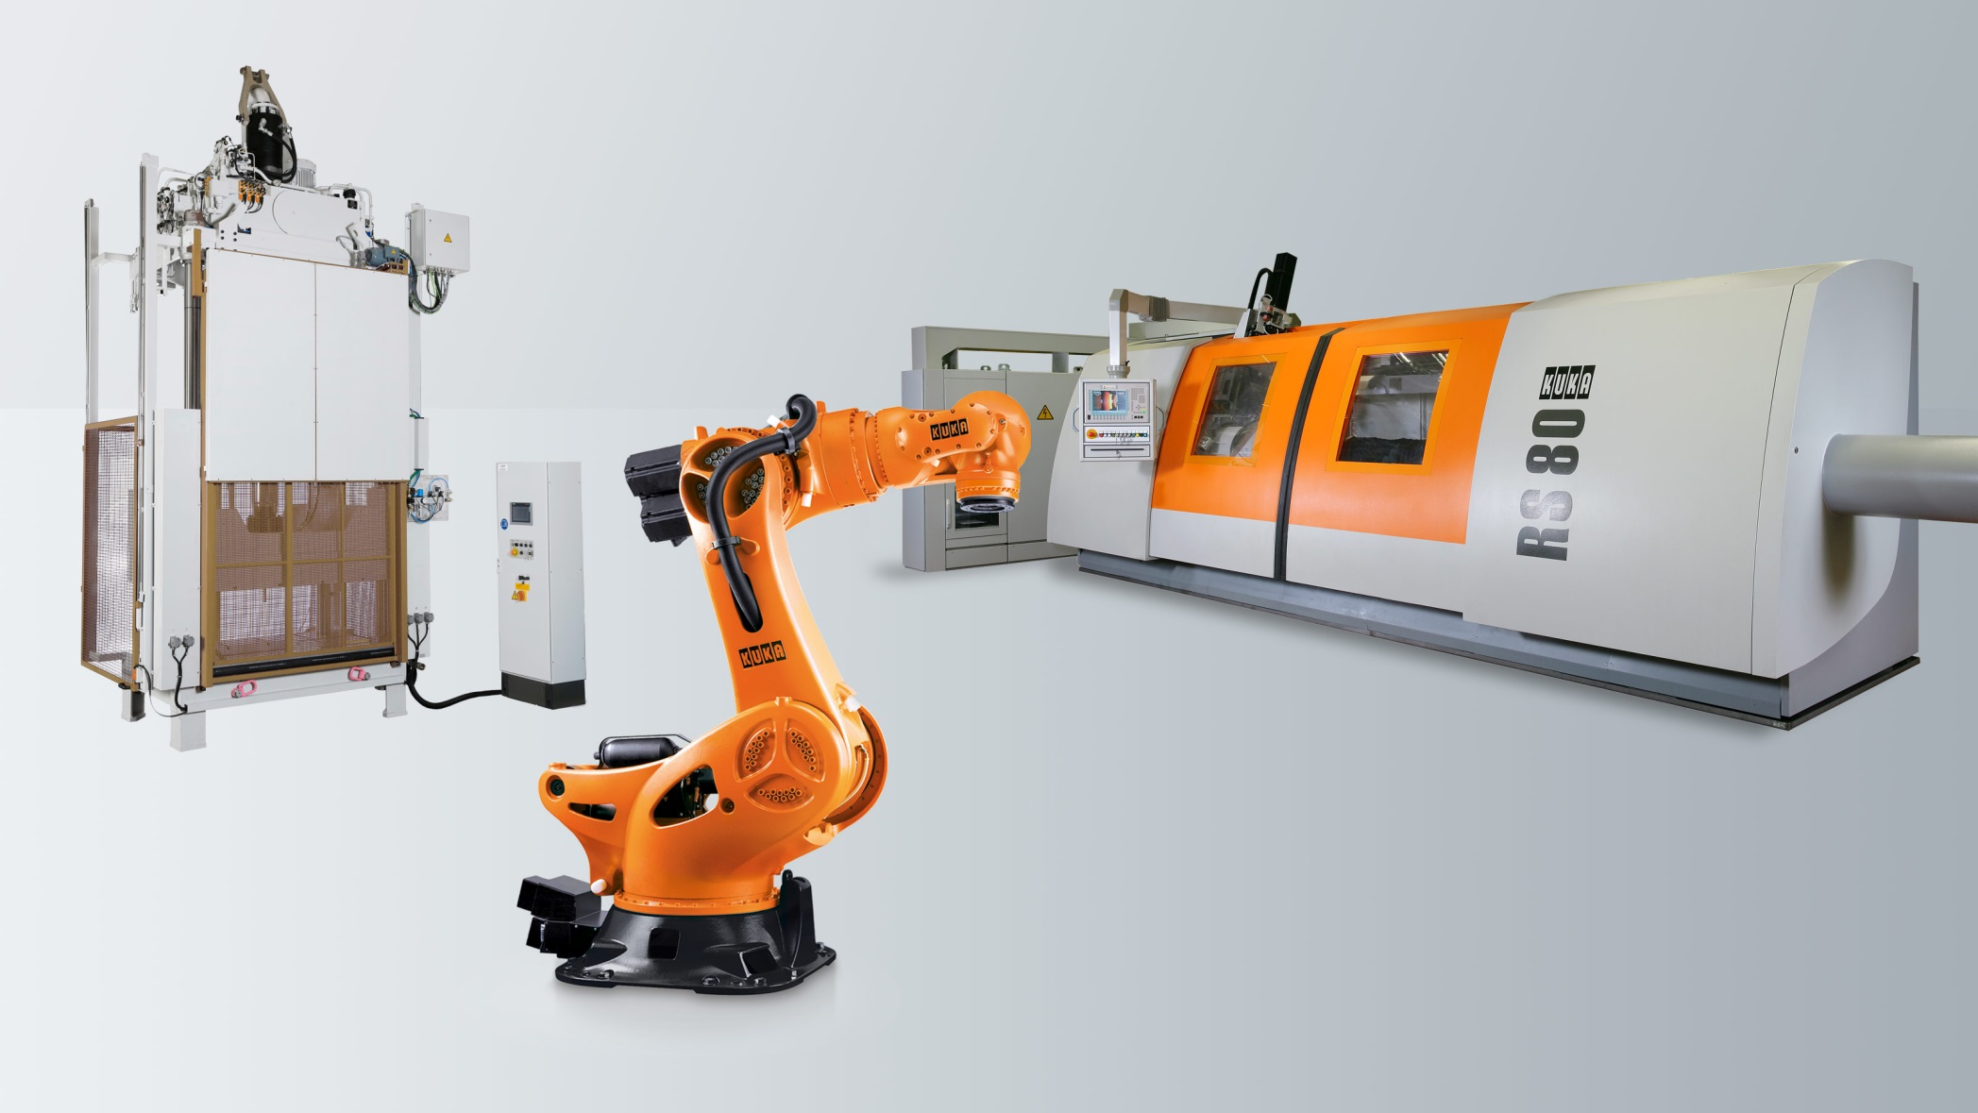
Автоматик линияларнинг унумдорлиги

Slide 24
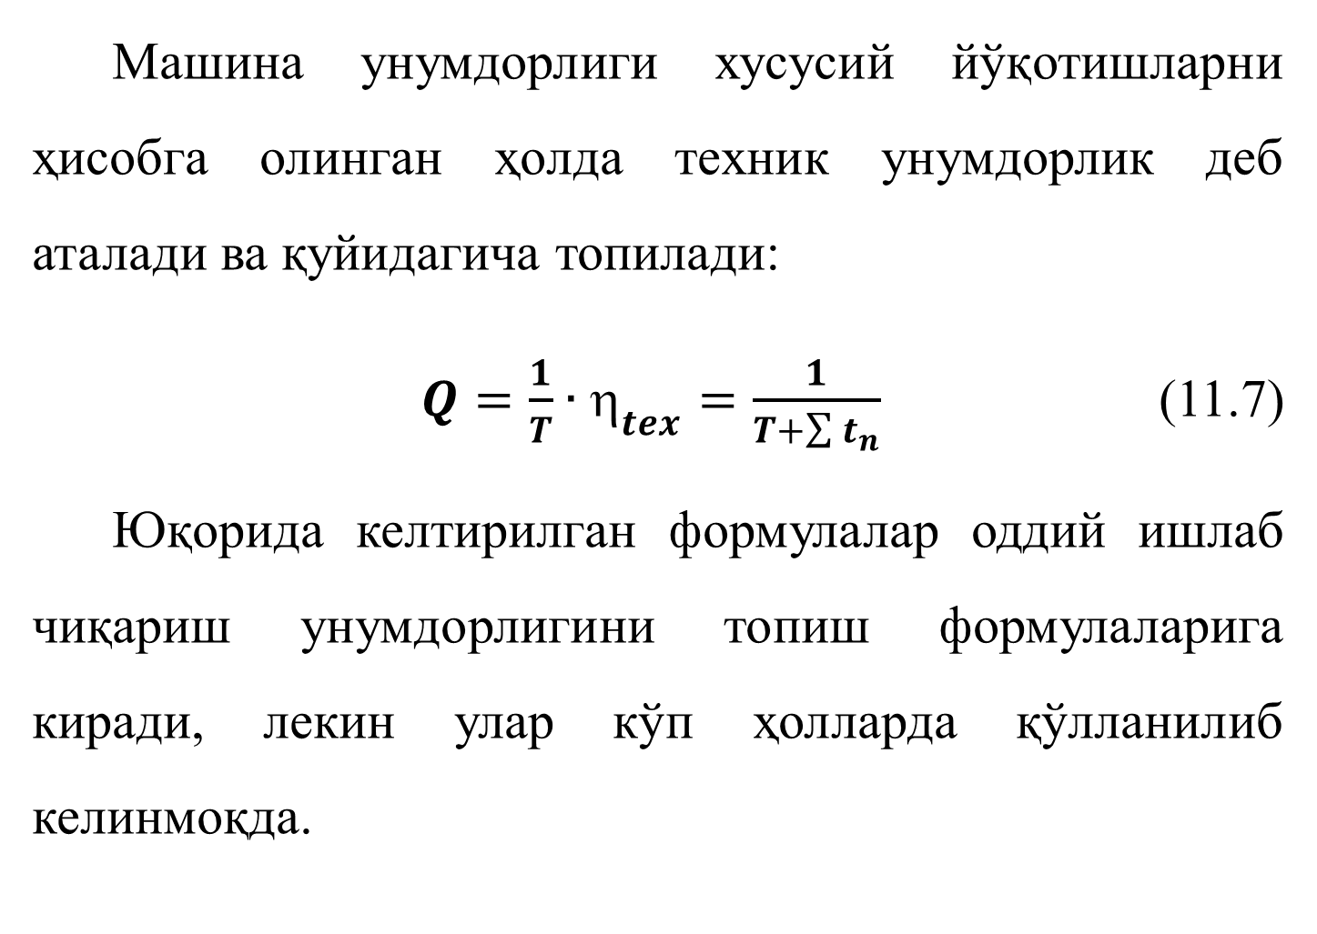
Машина унумдорлиги хусусий йўқотишларни ҳисобга олинган ҳолда техник унумдорлик деб аталади ва қуйидагича топилади:
$Q=\frac{1}{T}∙η_{tex}=\frac{1}{T+\sum{t_{n}}}$ (11.7)
Юқорида келтирилган формулалар оддий ишлаб чиқариш унумдорлигини топиш формулаларига киради, лекин улар кўп ҳолларда қўлланилиб келинмоқда.

Slide 25
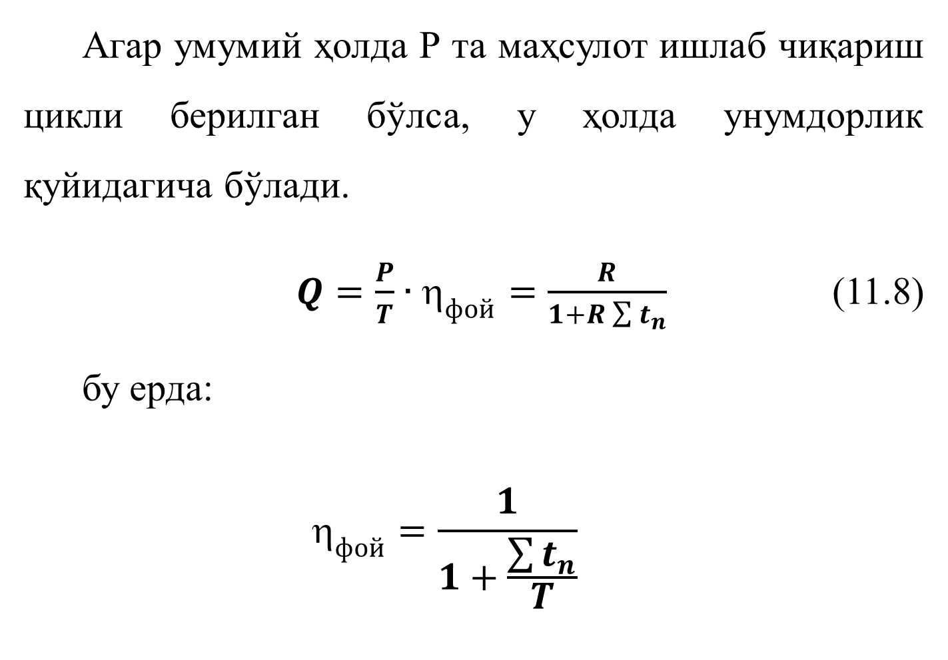
Агар умумий ҳолда Р та маҳсулот ишлаб чиқариш цикли берилган бўлса, у ҳолда унумдорлик қуйидагича бўлади.
$Q=\frac{P}{T}∙η_{фой}=\frac{R}{1+R\sum{t_{n}}}$ (11.8)
бу ерда:
$$_{фой}=\frac{1}{1+\frac{\sum{t_{n}}}{T}}$$

Slide 26
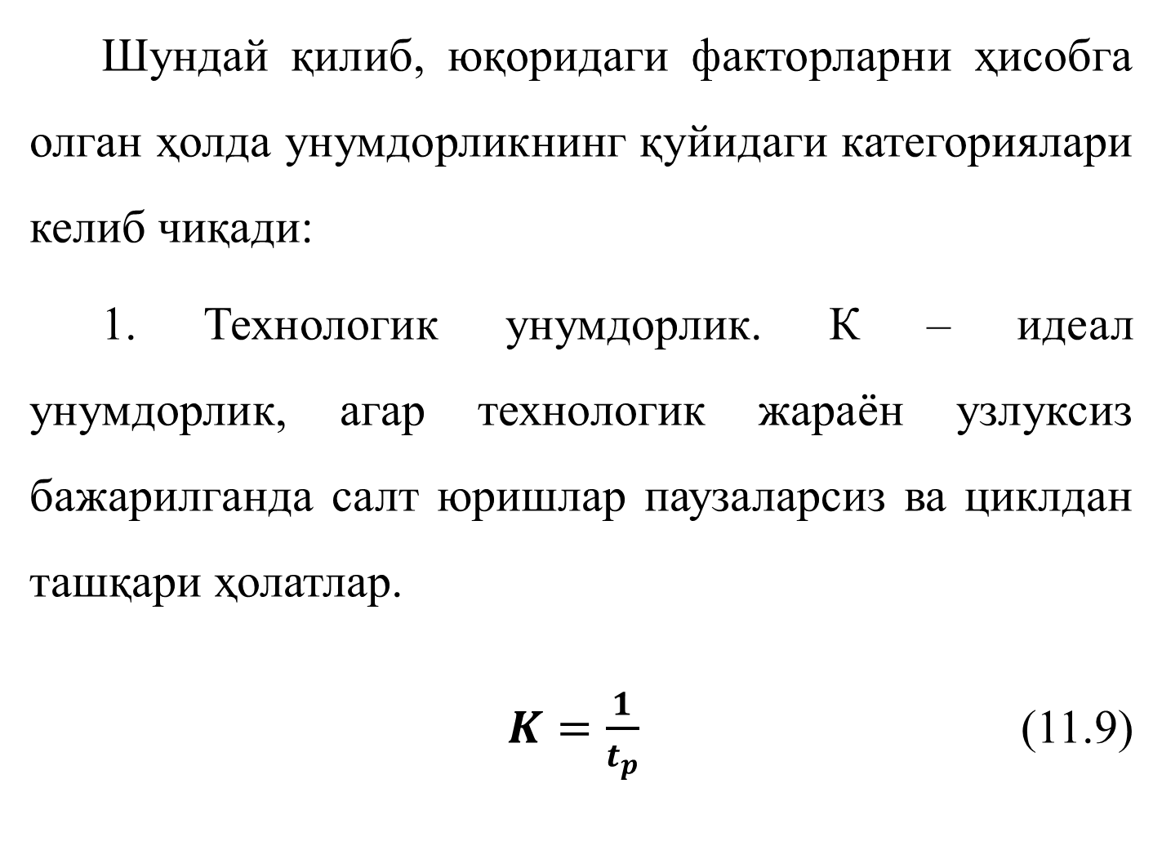
Шундай қилиб, юқоридаги факторларни ҳисобга олган ҳолда унумдорликнинг қуйидаги категориялари келиб чиқади:
1. Технологик унумдорлик. К – идеал унумдорлик, агар технологик жараён узлуксиз бажарилганда салт юришлар паузаларсиз ва циклдан ташқари ҳолатлар.
$K=\frac{1}{t_{p}}$ (11.9)

Slide 27
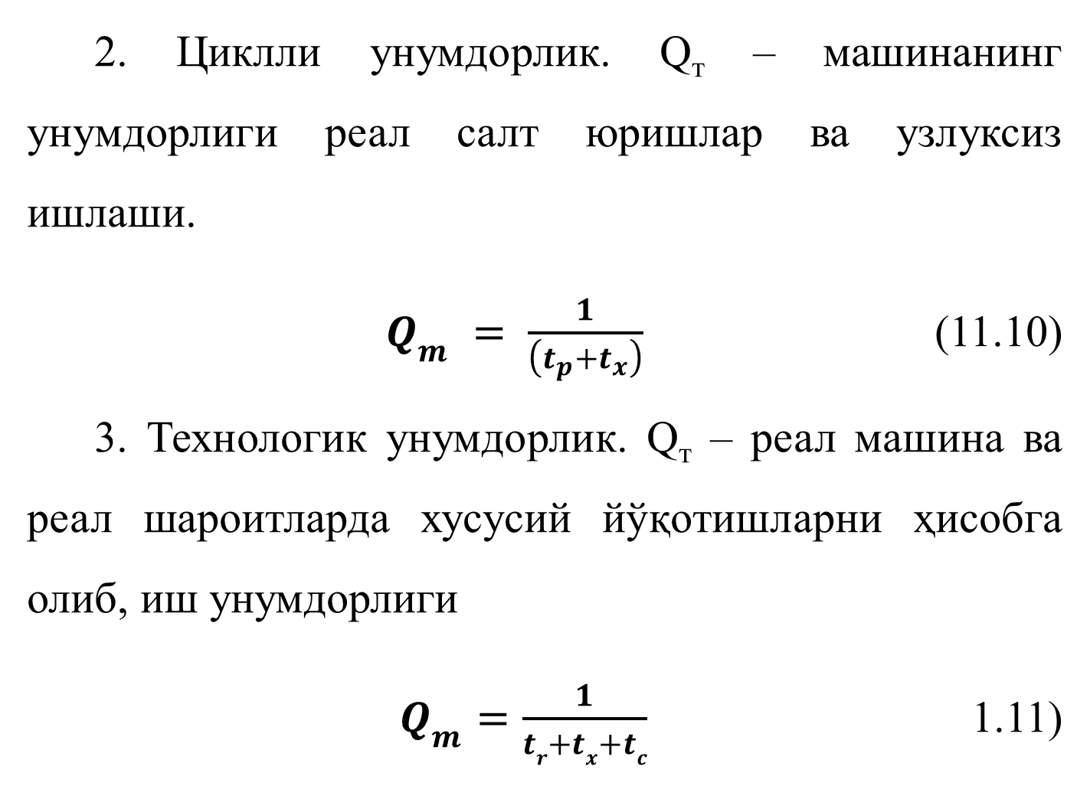
2. Циклли унумдорлик. Q_{т} – машинанинг унумдорлиги реал салт юришлар ва узлуксиз ишлаши.
$Q_{m} = \frac{1}{\left(t_{p}+t_{x}\right)}$ (11.10)
3. Технологик унумдорлик. Q_{т} – реал машина ва реал шароитларда хусусий йўқотишларни ҳисобга олиб, иш унумдорлиги
$Q_{m}=\frac{1}{tr+tx+tc}$ 1.11)

Slide 28
4. Ҳақиқий унумдорлик. Юқорида кўрсатилганидек ҳар қандай машина ёки автоматик линия плани вақт фондидан ташқарида узлуксиз ишлайди. Бундай жараёнда эса тайёр маҳсулот узатилмайди. 11.1-расмда автоматик машина иш унумдорлигининг диаграммаси берилган бўлиб, бу ерда абцисса ўқида ўтган вақт кўрсатилган ордината ўқида эса, шу вақт ичида ишлаб чиқарилган маҳсулот сони кўрсатилган.

Slide 29
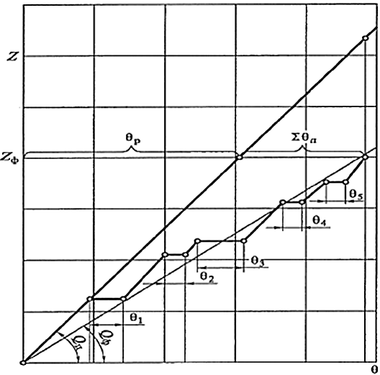
Ишга тушириш вақти (Q=0) ишлаб чиқарилган маҳсулот z=0 га тенг, машина эса ишга яроқли деб ҳисобланилмоқда.
11.1-расм. Автоматик машина иш унумдорлигининг диаграммаси

Slide 30
Эгри чизиқ бизга узлуксиз иш мобайнида ишлаб чиқарилган маҳсулот сони сарфланган вақтга тўғри пропорционал. Бу эса ишчи циклнинг турғунлигида тўғри бўлади. T=cоnst. Лекин айрим вақтларда созлашлар олиб борилади. Масалан: кескичнинг силжиши, бу эса ишчи циклда паузани ҳосил қилади. (Q вақт сарфланаверади, лекин ишлаб чиқарилган маҳсулот сони ошмайди).

Slide 31
ЭЪТИБОРИНГИЗ
УЧУН РАҲМАТ

